Slide 1
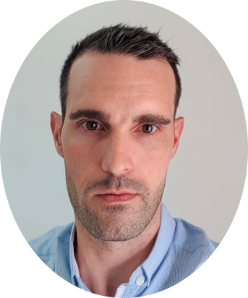
Castillo Johan
36 ans
- Développeur Web & Web Mobile -
Contact
2 rue des Lilas
66300 Fourques
06 09 41 47 88
castillojohan@orange.fr
www.linkedin.com/in/castillo-johan
https://github.com/castillojohan
Expériences
Septembre 2023 :
Projet O'Clock – Apothéose :
Développement d’une application web e-commerce, en équipe de 4 développeurs, en 4 semaines.
Depuis 2010 :
Équipier Magasin, Électro dépôt
Vente/conseil, mise en rayon,
gestion des stock, contrôle livraison, inventaires, participation à la formation des nouvelles recrues
Formations
Mai 2023 – Octobre 2023
Développeur Web & Web Mobile
École O'Clock, formation intensive de 798 heures
en télé-présentiel avec passage du certificat
DWWM.
3 mois Socle HTML/CSS/JavaScript/PHP/MySQL
1 mois de Spécialisation : Symfony
1 mois de Projet : http://www.mon_projet.com
Avril 2023 – Mai 2023
Formation en ligne HTML / CSS
OpenClassRoom
Juillet 2022 – Avril 2023
Formation en ligne Développeur Python
Udemy – Jonathan Roux
Juin 2005
CAP ECC Équipement Connectique Contrôle
BEP ICEE Installateur et Conseil en
Équipement Électroménager
#PHP
#Symfony
#Organisation
Savoir-être
Organisé
Polyvalent
Apprentissage continu
Relation client / Sens du service
Passionné
Compétences
HTML5
CSS3 , BEM
JavaScript Vanilla
PHP
Python
#Base de Données
#Résolution de problèmes
#Relation Client
#Travail sous Pression
#Polyvalent
#Travail d’équipe
Centre d’intérêts
Tennis
Lecture
Apprentissage
Cyclisme/VTT
Hardware
Profil
Passionné d’informatique depuis la pré adolescence, je ne cesse de me former en autodidacte sur diverses technologies avec les ressources que je trouve le web.
Aujourd’hui grâce à l’école O'clock, je touche du doigt mon ambition de changement de carrière !
#Relation Client

